Slide 1
Тема урока: Понятие об организме
Биология 5 класс Урок № 9

Slide 2
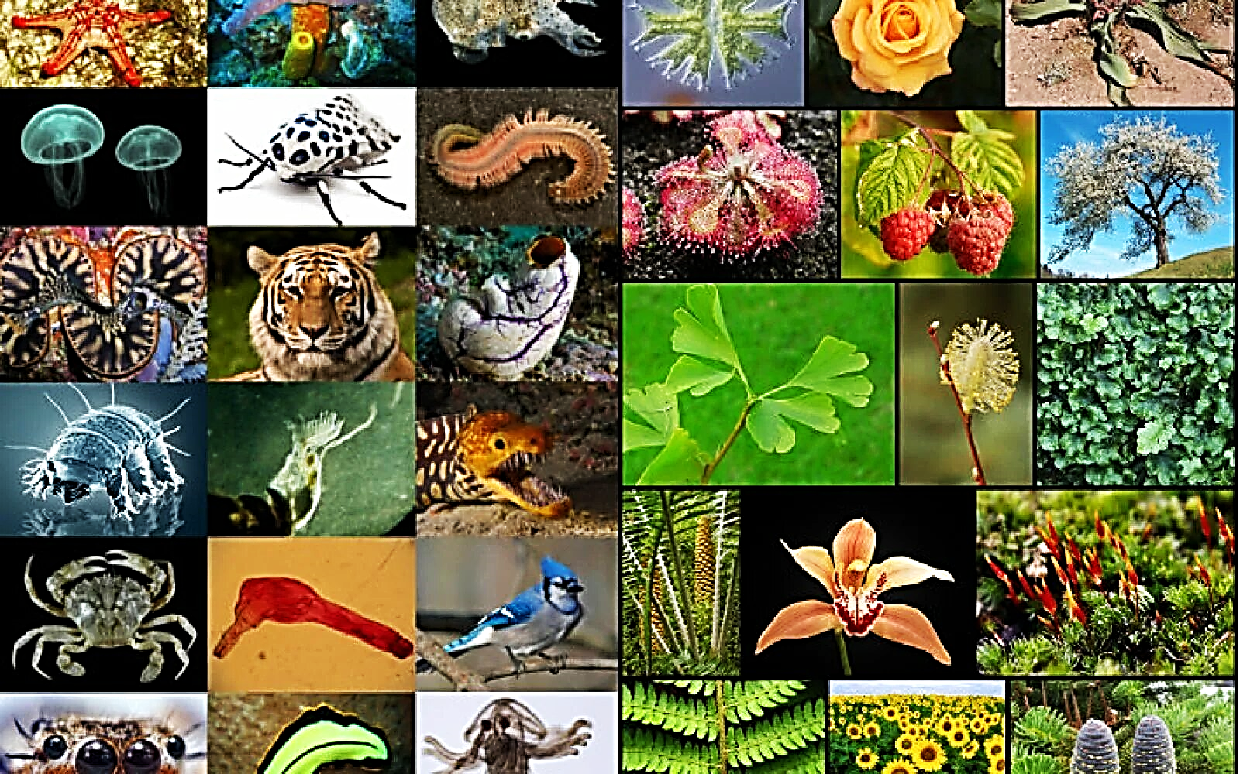
Организм. Разнообразие организмов
Организм – тело живой природы.

Slide 3
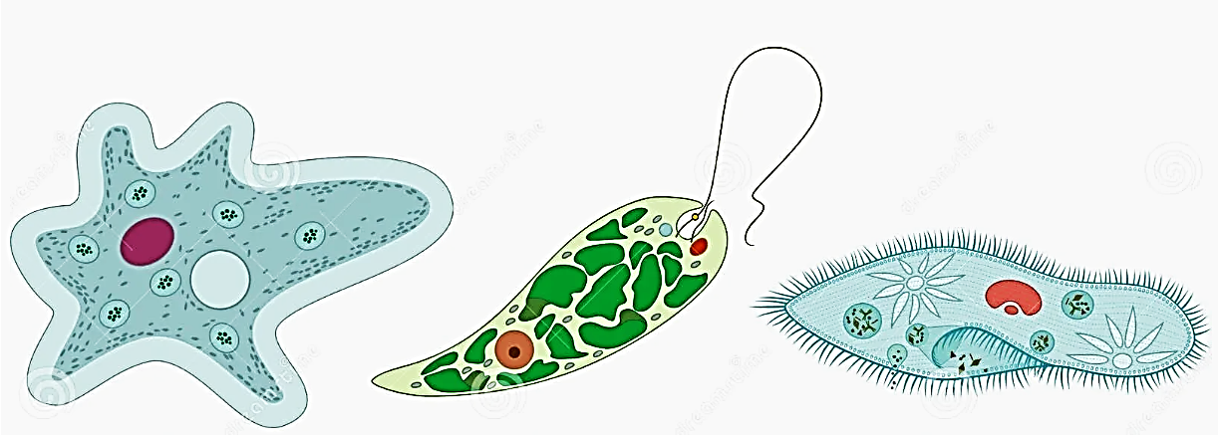
Одноклеточные и многоклеточные организмы
Одноклеточные организмы состоят из одной клетки.
Особенности одноклеточных организмов:
Микроскопические размеры;
Все функции организма выполняет единственная клетка.
К одноклеточным организмам относятся все бактерии, некоторые растения, грибы и животные.
Амёба
Эвглена
Инфузория туфелька

Slide 4
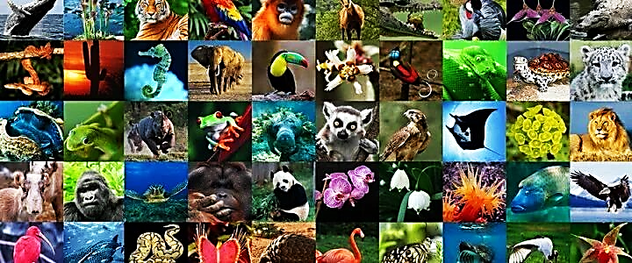
Многоклеточные организмы состоят из большого количества клеток.
Особенности многоклеточных организмов:
Размеры от микроскопических до гигантских;
Клетки имеют различное строение и выполняют разные функции.
Многоклеточными бывают растения, грибы и животные.

Slide 5
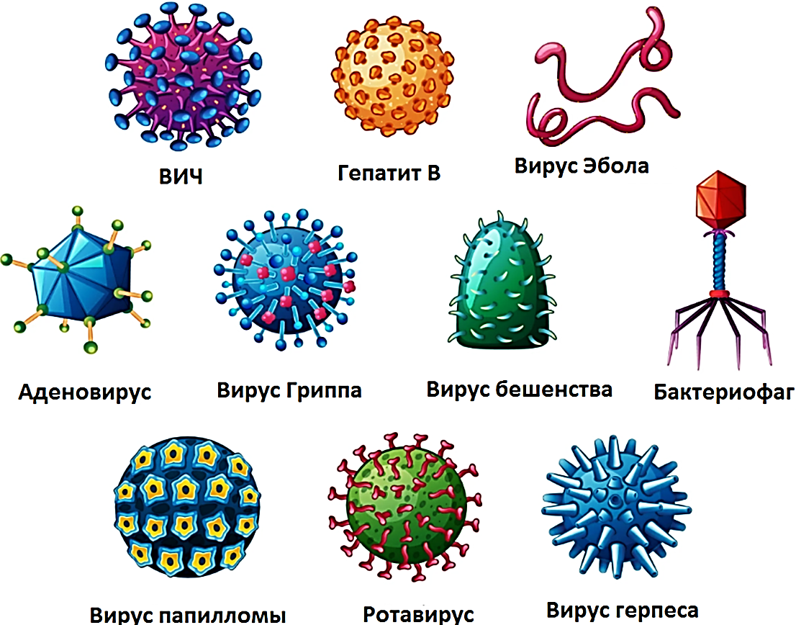
Вирусы не имеют клеточного строения.
Это неклеточная форма жизни.

Slide 6
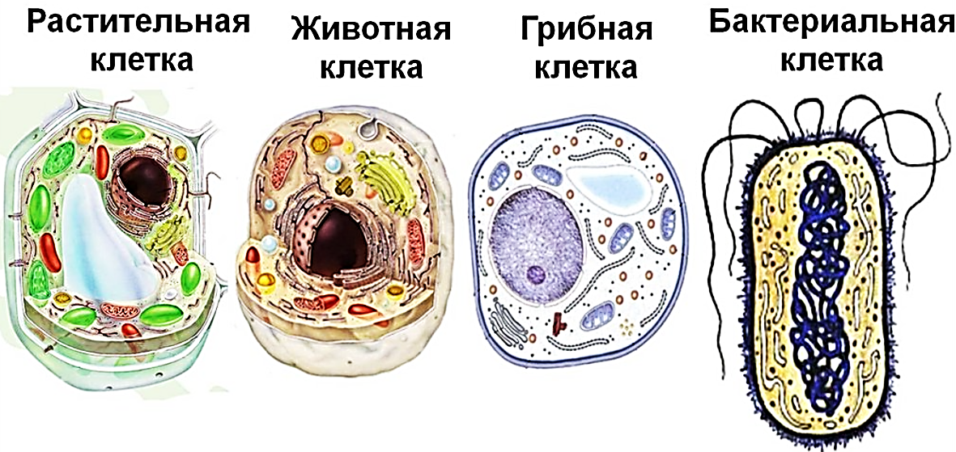
Клетка
Клетка – основа строения организмов бактерий, растений, грибов и животных.
Все организмов имеют общий план строения. Но клетки, выполняющие разные функции, имеют особенности строения.

Slide 7
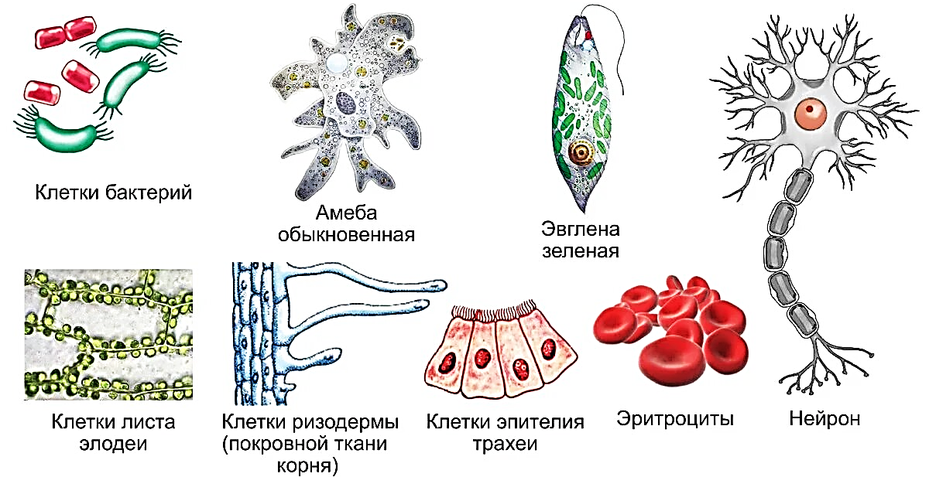
Многообразие клеток

Slide 8
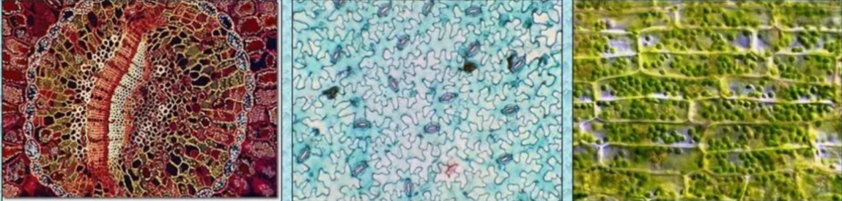
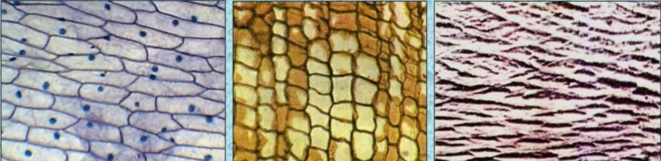
Ткань
Ткань - группа клеток, сходных по строению и выполняющих одинаковые функции.
Ткань = клетки + межклеточное вещество
Ткани растений

Slide 9
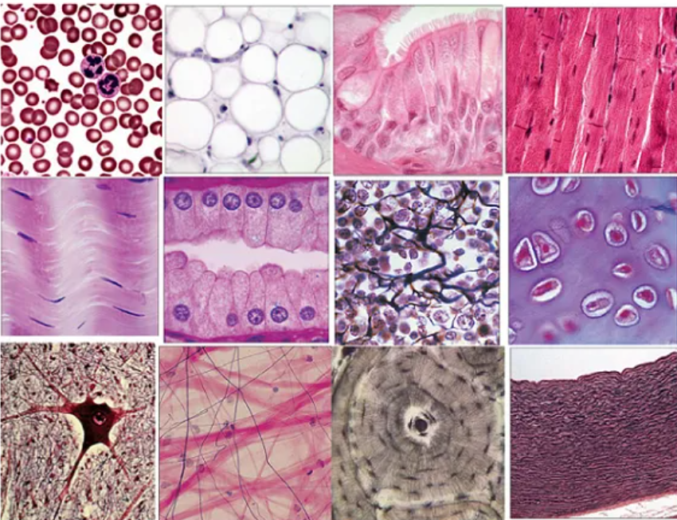
Ткани животных

Slide 10
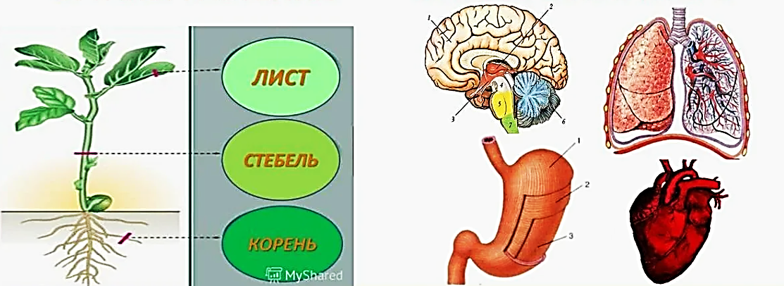
Орган
Орган – часть многоклеточного организма, имеющая особое строение и выполняющая определённую функцию.
Органы растений
Органы животных

Slide 11
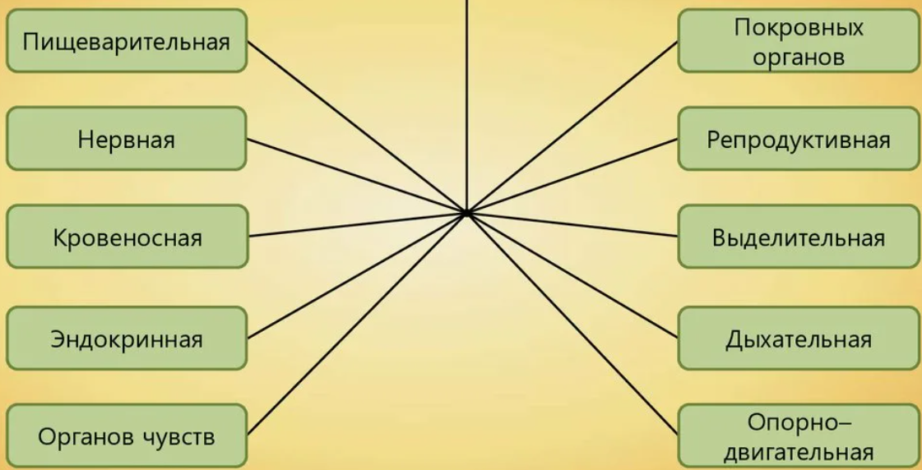
Система органов
Система органов – группа из нескольких органов, совместно обеспечивающих определённые процессы жизнедеятельности организмов.
Системы органов есть только у животных.
Системы органов

Slide 12
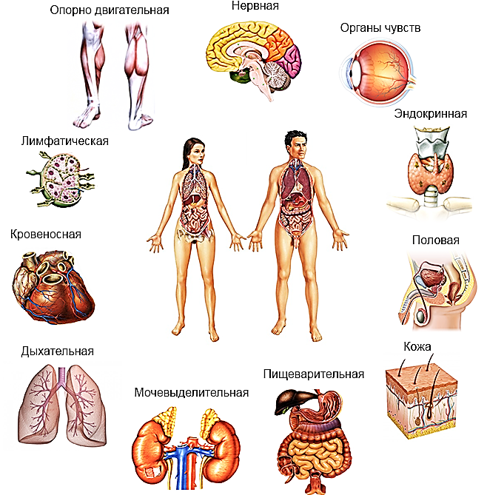
Системы органов человека

Slide 13
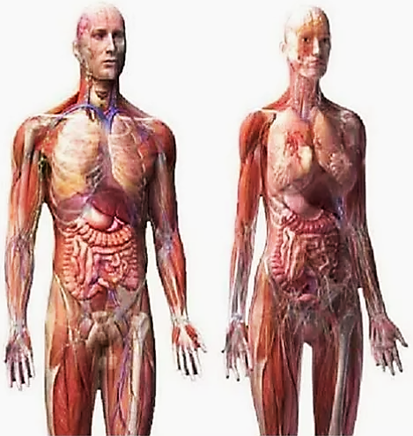
Организм
Организм – живая система, состоящая из взаимосвязанных клеток, тканей, органов и систем органов.
Организм – единое целое.
Все части организма тесно связаны между собой и работают как единое целое.
Нарушение деятельности одного органа или системы органов приводит к нарушению деятельности других органов или систем органов.

Slide 14
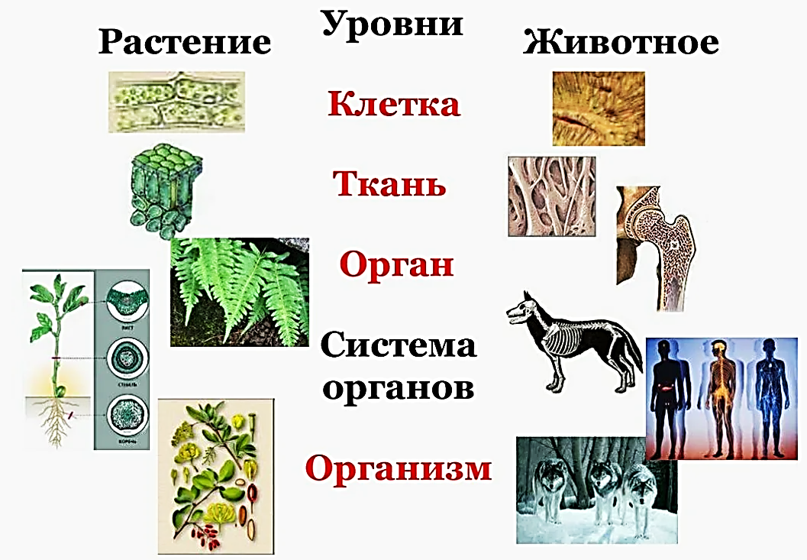
Уровни организации организма

Slide 15
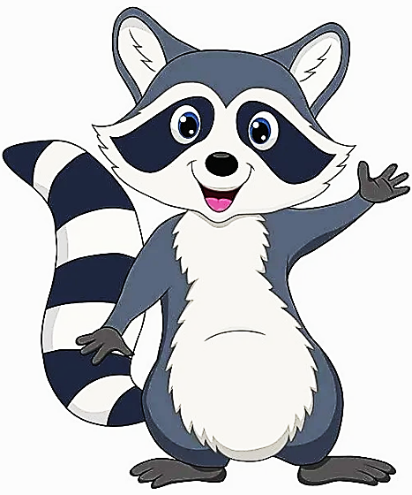
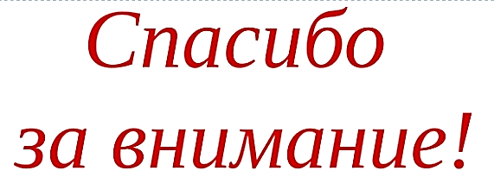
Домашнее задание:
Изучить §…
Выполнить …

